Slide 1
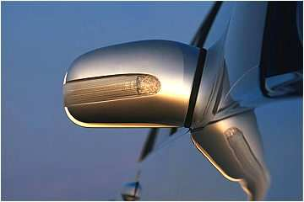
10.Окрашивание пластмасс

Slide 2
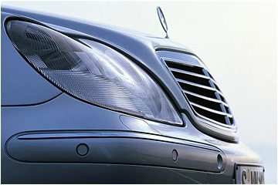
Теория окрашивания пластмасс

Slide 3
Что такое пластмасса ?
Пластику, как и любому другому синтетическому органическому материалу можно придавать форму под действием нагревания и давления, которая впоследствии сохраняется неизменной

Slide 4
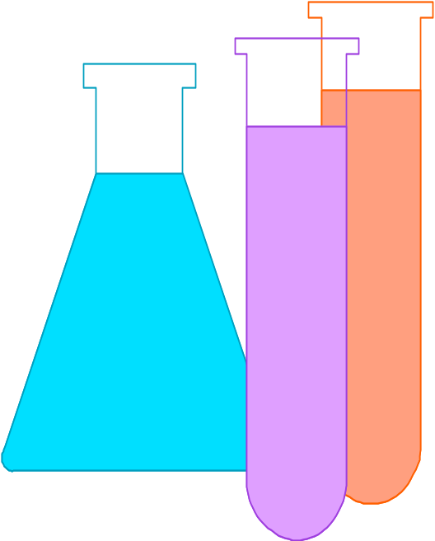
Понятие пластмасса заключается в следующем
SOFT FOAM
DUROKAM
POLYAMIDE
PLASTIC
ABS
PUR
Органический материал, на основе полимеров, которые синтезируются из сырой нефти, природного газа и угля

Slide 5
Автомобильные пластики для наружного применения
Группы
Первые применяемые пластики
Методы производства
Характеристики

Slide 6
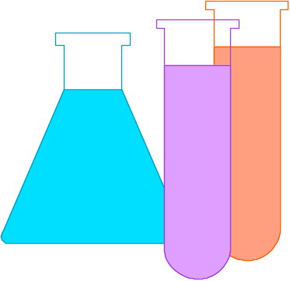
Первые пластмассы
GFK Пластик, армированный стекловолокном
Ламинированный, связующий компонент смола
Легко формующийся
Лего окрашиваемый
Проблема растрескивания поверхности

Slide 7


Виды автомобильных пластмасс:
Термопласты :- эти пластики могут повторно расплавляться и отделятся, их всегда сваривают под действием тепла
Термореактивные пластики :- в них
из многочисленных нитевидных молекул
возникает одна единственная сетка.
они неплавкие и нерастворимые

Slide 8
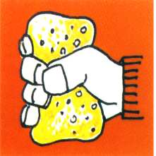
Виды автомобильных пластмасс:
Эластомеры :- пластики,
содержащие в своей основе молекулы
с перекрестными связями, которые
придают им эластичность и
подвижность как у резины
Все эти три вида пластиков представлены в автомобильной промышленности

Slide 9
Различные названия пластмасс
Аббревиатура Химическое название Торговое название
Полиуретан
Пластиковые подкрылки,
молдинги
PUR-RIM
BAYDUR:BAYFLEX:METZOGRAL
ELASTOFOAM: ELASTOFLEX
AKULON:RILSAN:VESTAMID
DURETHAN:NYRIM:ULTRAMID
ZYTEL:DEGAMID:TROGAMID
PA
Полиамид
PE-PP
PPO
PE.Полиэтилен
PP.Полипропилен
PPО. Олифатический полипропилен
AZDEL:HOSTALEN:NOVOLEN
BAYLON:ERCLENE:LUPOLEN

Slide 10
Достижения в области окрашивания пластиков
Бампера первого поколения окрашивались при формовке в черный либо серый цвета
Этот метод окрашивания ограничивался по причине использования смешанных пластмасс

Slide 11
Достижения в области окрашивания пластиков
Окрашивание в форме представляет более широкие возможности по использованию цвета. Эта техника все еще популярна и сегодня.
Окрашивание в форме

Slide 12
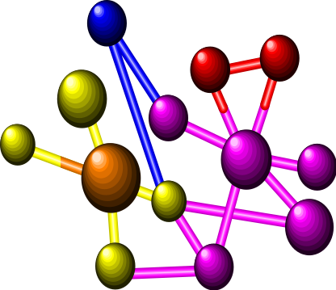
Современные автомобильные пластмассы
Все пластмассы имеют макромолекулярное строение
Миллиарды крошечных частиц, тесно связанных между собой образуют материал
+
+
+
+
+
+
+
=
Готовая пластмасса

Slide 13
Почему пластмассы используются в автомобильной промышленности?
Экономия веса
Экономия топлива
Увеличение безопасности
Улучшение комфорта
Уменьшение шума
Снижение эксплутаци-
онных расходов
Увеличение срока
службы

Slide 14
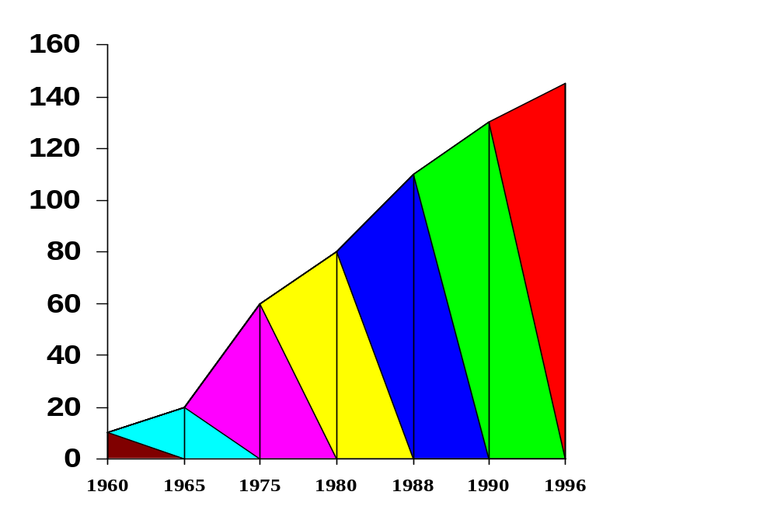
Объем производства пластмассы в кг
kg per car
В среднем в автомобиле применяется около 100 кг пластмассовых деталей
1960 = 19 кг
1996 = 140 кг

Slide 15

Пластмасса и окружающая среда
Отходы пластмассы не разлагаются, в связи с этим накапливаются большие отходы пластмассы.
В связи с этим возникают мусорные свалки.
Во время сжигания ПВХ выделяется вредных газ гидрохлорид.
Необходимо увеличивать объем вторичной переработки пластмассы

Slide 16
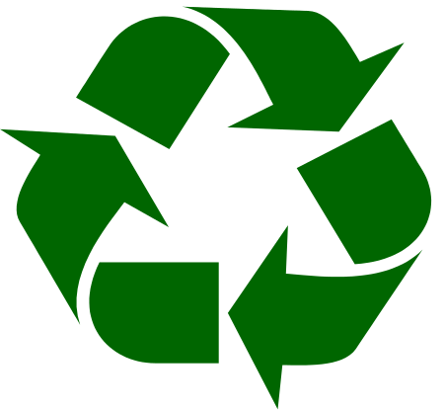
Вторичная переработка пластмассы
Большинство пластмасс может быть переработано
Окрашенные пластмассовые детали представляют трудности для перерабатывающих заводов
America currently leads in the area of domestic recycling

Slide 17
Ремонт пластиков
В некоторых странах страховые компании требуют ремонтировать пластиковые детали.
Существуют различные виды ремонта
Склеивание пластиков
Сваривание пластиков
Шпатлевание (для небольших царапин)

Slide 18
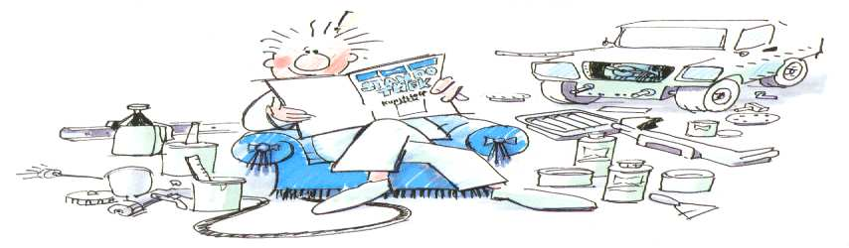
Снятие ремонтируемых деталей с автомобиля
Большинство крупных ремонтов деталей должны производится с их обязательным демонтированием
Это делает возможным ремонт их внутренней поверхности для сохранения прочности детали

Slide 19
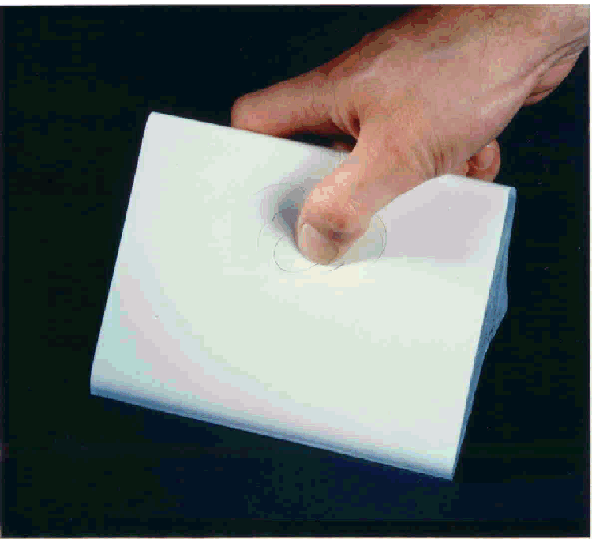
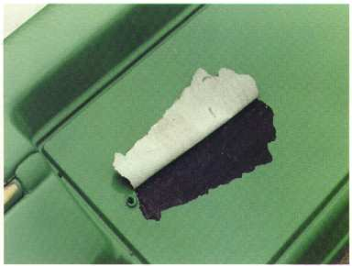
Какие сложности возникают при
окрашивании пластмасс?
Наиболее распространенный дефект – нарушение адгезии лакокрасочной системы в результате плохой или недостаточной очистки и подготовки ремонтируемой детали

Slide 20
Главные причины дефектов
15-20%
20-25%
Лакокра-сочная система
60%
Очистка
Подготовка

Slide 21
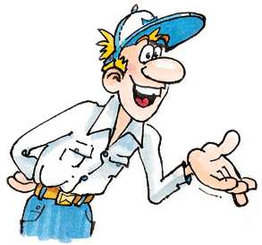
Цель окрашивания пластмассы ?
Для увеличения прочности поверхности
Для защиты, улучшения и сохранения внешнего вида поверхности.
Для предотвращения разрушения из-за воздействия внешних факторов.

Slide 22
Влияние пластиковых деталей на внешний вид автомобиля
Окрашенные пластиковые детали
Улучшают внешний вид
Улучшают глянец
Простой уход
Создание особых эффектов
Двухцветная окраска кузова

Slide 23
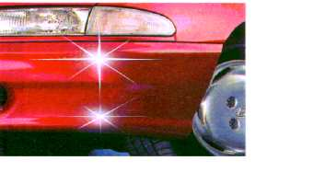
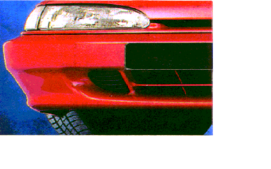
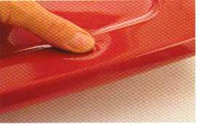
Окрашивание также придает
Глянец
Ровную гладкую
поверхность
Эластичность

Slide 24
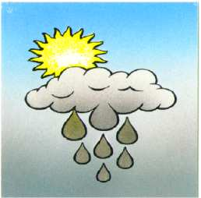
Характеристики долговечности
Окрашенные пластиковые детали улучшают >
Устойчивость к воздействию погодных факторов
Устойчивость к появлению царапин
Устойчивость к воздействию
ударов камней
Устойчивость к воздействию химических факторов

Slide 25
Подбор цвета
Пластиковые детали окрашиваются в цвет кузова на заводе, что обеспечивает точный подбор цвета.
Современные системы ремонтного окрашивания также обеспечивают точный подбор цвета пластиковых деталей

Slide 26
Двухцветная и структурная окраска
Двухцветное окрашивание оказывает большой эффект на внешний вид автомобиля.
Глянцевые, матовые, с эффектом «металлика» или структурные покрытия впечатляюще влияют на дизайн автомобиля

Slide 27
Цвета пластиков
Цвета пластиков могут немного меняться из-за
Матирующих добавок
Структурных добавок
Структуры подложки
Глянец Матовый Текстурный Структурный

